Slide 1
Sistema de visualización de datos sísmicos de México
Práctica 2 · Proyecto asignado y proyecto propio
Equipo: [Integrante 1] · [Integrante 2] · [Integrante 3]
Bases de Datos · Ingeniería en Inteligencia Artificial
Notes:
Presenta: Integrante 1. Presentar al equipo y el orden: problema, demostración, modelo, propuestas y proyecto propio.

Slide 2
Qué problema resuelve y con qué datos
319 592
32
32
sismos del catálogo del SSN, 1900–2025
entidades con población (Censo 2020)
entidades con datos de Censos Económicos
Cerca del 70 % del territorio está expuesto a riesgo sísmico; los datos del SSN son valiosos pero técnicos.
El sistema los convierte en mapas, mapas de calor y reportes filtrables por fecha, magnitud, profundidad y estado.
Relaciona sismos con población y economía del INEGI para planeación, educación e investigación.
Notes:
Presenta: Integrante 1. Fuente: Villa Vargas et al. (2026).

Slide 3
Arquitectura y puesta en marcha
CSV SSN + INEGI
Validación en Python → SQL
PostgreSQL 17
Contenedor db · almacén en estrella
PHP 8.2 + Apache
Contenedor web · consultas
Navegador
Leaflet/OSM · gráficas
Levantado con docker compose up -d --build en la confirmación 8569667 de nuestro fork.
La base carga ~840 000 INSERT al iniciar: hay que esperar el mensaje “ready to accept connections”.
Ajustes necesarios: entrar por /vista.html, corregir el host de datos_sismicos.php, liberar el puerto 80.
Notes:
Presenta: Integrante 2. Mencionar el tiempo real de carga que midieron (levantamiento.md).

Slide 4
Demostración en nuestro equipo
Insertar captura de evidencias/05-app-vista.png
o reproducir el video de la demostración
Menú principal en http://localhost/vista.html
Mapa con filtro de magnitud y año
Consulta directa en psql (consultas.sql)
Notes:
Presenta: Integrante 2. Demostración en vivo o grabada. Sustituir el recuadro por la captura real antes de exportar.

Slide 5
Hallazgo: el 38.5 % de los sismos no aparece en los mapas
Sismos ausentes
M8.2 Pijijiapan, Chis. (7-sep-2017)
M8.1 La Mira, Mich. (19-sep-1985)
Causa
Los mapas unen con la tabla de hechos; los registros sin estado o con nombre distinto (Veracruz, México…) se descartan.
Notes:
Presenta: Integrante 3. Consulta 3 y 4 de consultas.sql.

Slide 6
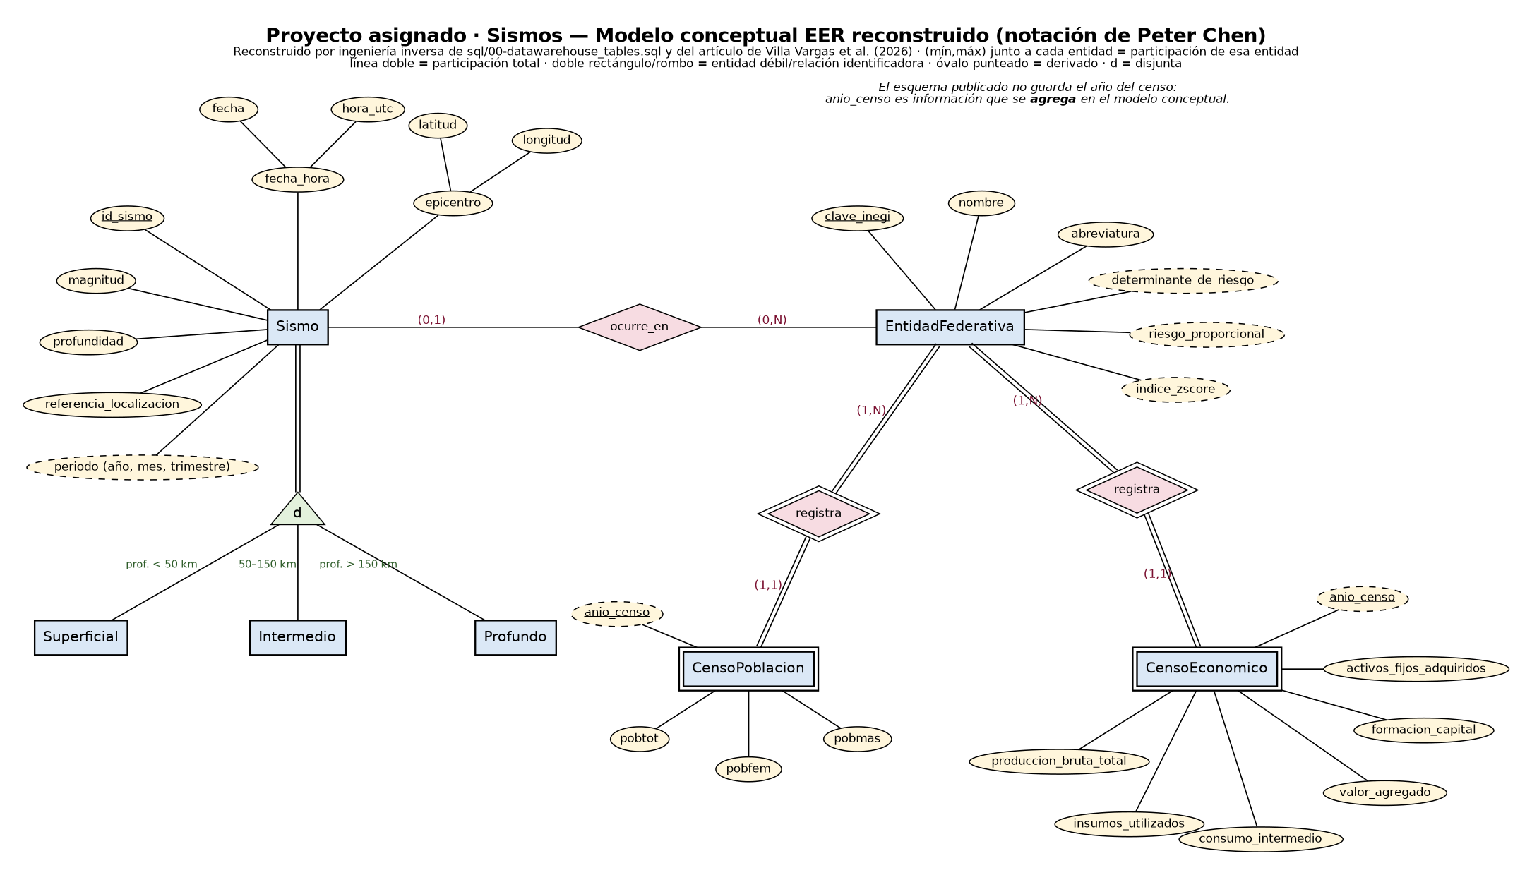
Modelo EER del proyecto asignado
Entidades débiles: CensoPoblacion y CensoEconomico (entidad + año)
Jerarquía disjunta y total por profundidad
Sismo (0,1) en ocurre_en: puede no tener entidad
Indicadores de riesgo: derivados de la entidad
Notes:
Presenta: Integrante 3.

Slide 7
Correspondencia con el esquema publicado
Modelo conceptual | Esquema | Se pierde / se agrega
Sismo | dim_sismos + dim_tiempo | dim_tiempo es 1:1 con el sismo (no es calendario)
EntidadFederativa | dim_zonas, dim_economia, columnas de dim_sismos | Sin identidad única; nombres e ids no coinciden en 8 entidades
ocurre_en | fact_impacto_sismos_imputed | 123 016 sismos sin fila de hechos
CensoPoblacion / CensoEconomico | dim_zonas / dim_economia | Se pierde el año del censo y las unidades; se agrega anio_censo
Indicadores de riesgo | medidas del hecho | Solo 16 valores; fórmula no documentada
Notes:
Presenta: Integrante 3. Detalle en correspondencia-con-el-esquema.pdf.

Slide 8
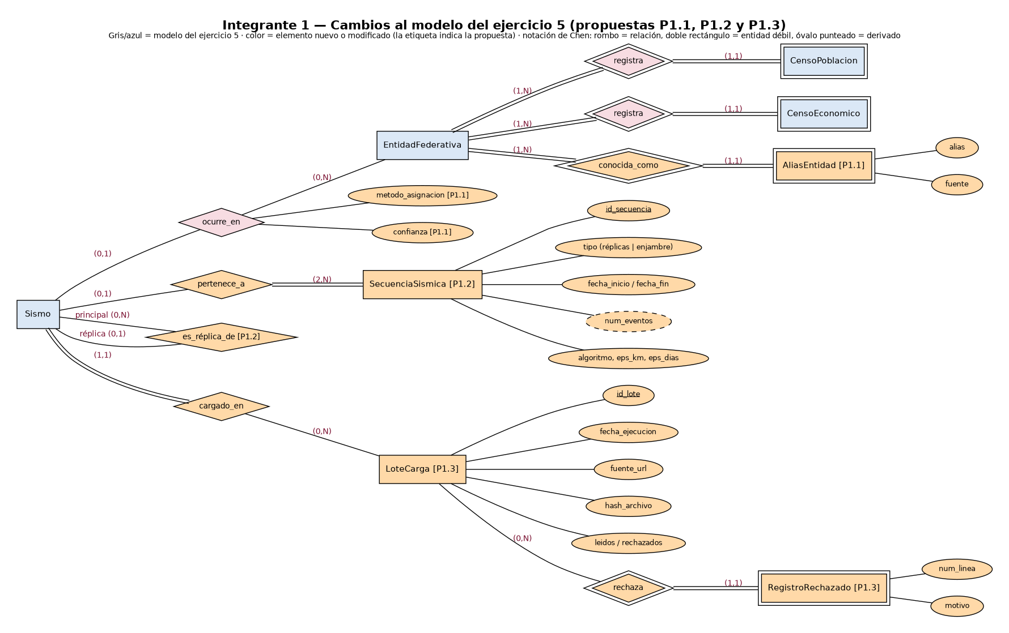
Propuestas del integrante 1
P1.1 · Recuperar sismos sin entidad
Alias de entidad y método de asignación
P1.2 · IA · Secuencias sísmicas con ST-DBSCAN
Réplicas y enjambres detectados
P1.3 · Carga incremental desde el SSN
Lotes trazables y rechazos
Notes:
Presenta: Integrante 1. Cada propuesta: necesidad, funcionalidad, cambio al modelo y dificultad (ver issue).

Slide 9
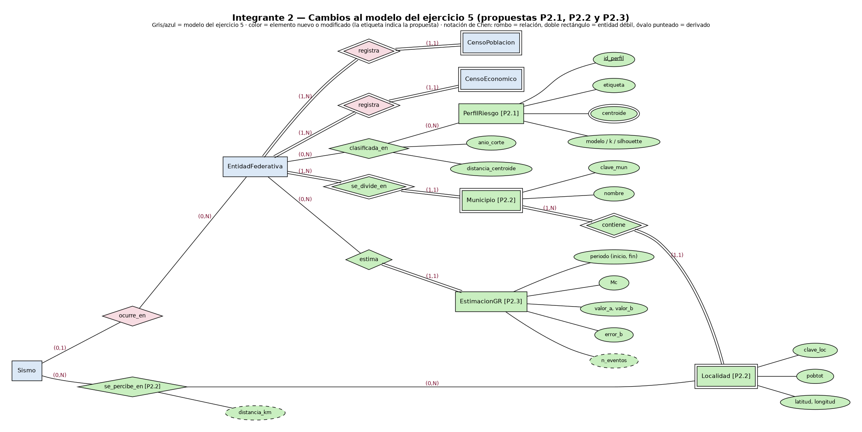
Propuestas del integrante 2
P2.1 · IA · Perfiles de riesgo con K-means
Comparar estados con criterio explicable
P2.2 · Municipios y localidades
Población realmente expuesta
P2.3 · Gutenberg–Richter por entidad
Valor b, Mc e incertidumbre
Notes:
Presenta: Integrante 2. Cada propuesta: necesidad, funcionalidad, cambio al modelo y dificultad (ver issue).

Slide 10
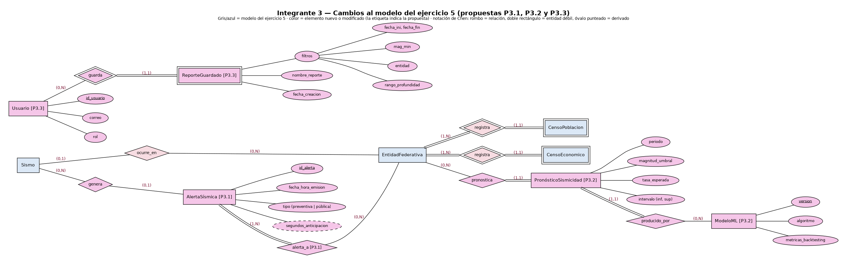
Propuestas del integrante 3
P3.1 · Alertas sísmicas tempranas
Alerta, estados y anticipación
P3.2 · IA · Pronóstico de tasa de sismicidad
Tasa esperada con intervalo
P3.3 · Reportes guardados y configuración segura
Usuarios, .env y healthcheck
Notes:
Presenta: Integrante 3. Cada propuesta: necesidad, funcionalidad, cambio al modelo y dificultad (ver issue).

Slide 11
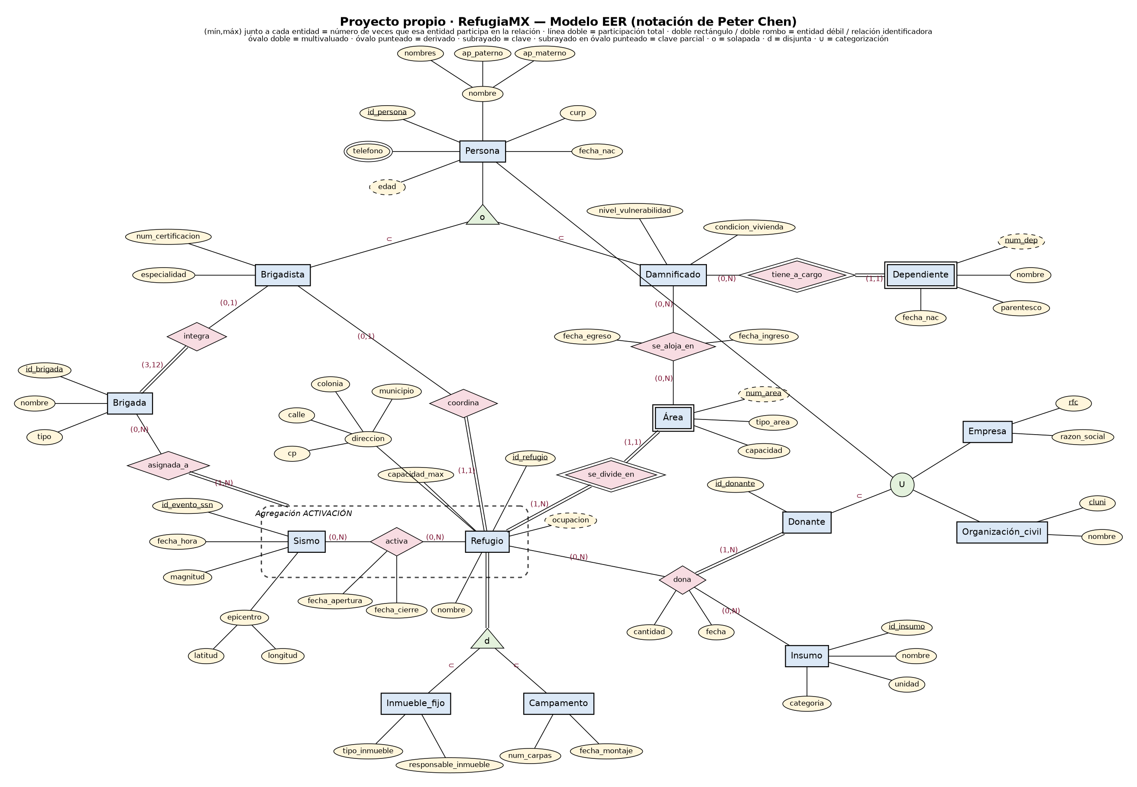
Proyecto propio: RefugiaMX
Refugios, brigadas y donaciones tras un sismo
Débiles: Área y Dependiente
Persona: solapada y parcial
Refugio: disjunta y total
Agregación Activación y categoría Donante
Notes:
Presenta: cualquier integrante, dos minutos.

Slide 12
Preguntas
Repositorio del equipo: [enlace]
Fork: [enlace] · confirmación 8569667

